Slide 1
Кооперация процессов и логическая организация взаимодействия
Тема 6

Slide 2
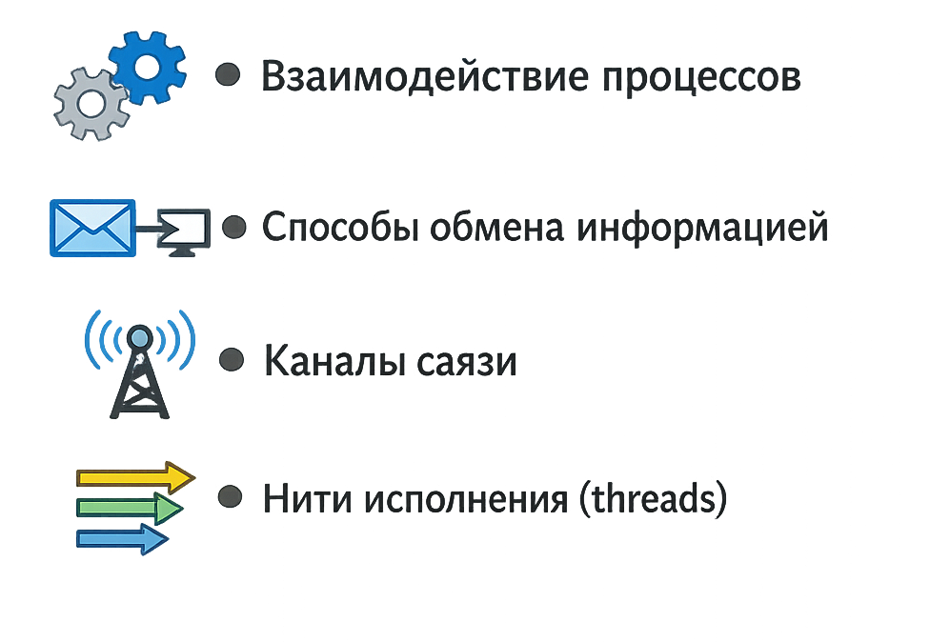
Кооперация процессов и основные аспекты ее логической организации
Содержание:

Slide 3
Что такое взаимодействие процессов
Взаимодействующие процессы — это процессы, которые влияют на поведение друг друга через обмен информацией.
Они могут выполняться:
псевдопараллельно на одном компьютере
параллельно на разных компьютерах
Операционная система должна:
изолировать процессы
обеспечивать безопасное взаимодействие

Slide 4
Независимые и кооперативные процессы
Независимые процессы
не влияют друг на друга
не обмениваются информацией
Кооперативные процессы
обмениваются данными
изменяют поведение в зависимости от полученной информации

Slide 5
Причины кооперации процессов
Процессы взаимодействуют по нескольким причинам:
1. Повышение скорости работы
параллельное выполнение задач
использование нескольких процессоров
2. Совместное использование данных
общая база данных
общий файл
3. Модульная архитектура
система состоит из отдельных модулей
4. Удобство пользователя
одновременная работа редактора и отладчика

Slide 6
Категории средств обмена информацией
Существует 3 основных типа средств связи между процессами.
1. Сигнальные средства
передают минимальную информацию
один бит: да / нет
Используются для уведомлений о событиях.
2. Канальные средства
Передача информации через каналы связи
Примеры:
pipe
FIFO
sockets
очереди сообщений
Объем передаваемых данных ограничен пропускной способностью канала.

Slide 7
Категории средств обмена информацией
3. Разделяемая память
Процессы используют общую область памяти.
Преимущества:
высокая скорость обмена
большой объем данных
Недостаток:
требуется синхронизация процессов
Это самый быстрый способ взаимодействия на одном компьютере.

Slide 8
Адресация при обмене данными
При передаче данных необходимо указать адрес получателя.
Существует два вида адресации:
Прямая адресация
процессы обращаются непосредственно друг к другу
Варианты:
симметричная
Асимметричная
Непрямая адресация
данные передаются через промежуточный объект
Например:
очередь сообщений
буфер
доска объявлений
Преимущества:
гибкость
несколько процессов могут использовать один канал

Slide 9
Буферизация каналов
Канал связи может иметь буфер.
Типы буферов:
1. Нулевой буфер
отправитель ждёт получателя
2. Ограниченный буфер
хранит n сообщений
3. Неограниченный буфер (теоретически)
отправитель никогда не ждёт

Slide 10
Модели передачи данных
Существует две модели передачи данных.
1. Поток данных (stream)
данные передаются как последовательность байтов
Примеры:
pipe
FIFO
Получатель не знает структуру данных.
2. Модель сообщений
данные разбиваются на сообщения
Сообщение может содержать:
данные
отправителя
получателя
Примеры:
очереди сообщений
sockets

Slide 11
Надежность связи
Связь считается надежной, если:
нет потери информации
нет повреждения данных
не появляется лишняя информация
сохраняется порядок сообщений
Методы повышения надежности:
контрольные суммы
подтверждение получения
повторная отправка
нумерация сообщений

Slide 12
Нити исполнения (Threads)
Нить исполнения (thread) — это часть процесса.
Нити одного процесса:
используют общий код
используют общую память
используют общие ресурсы
Но каждая нить имеет:
свой стек
свой счетчик команд
свои регистры

Slide 13
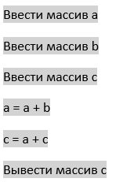
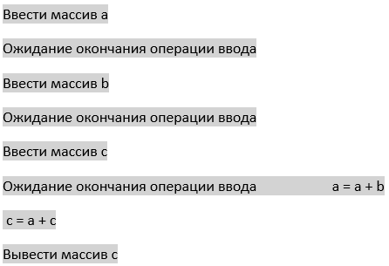
Нити исполнения (Threads)
Пример 1.
Пример 2.

Slide 14
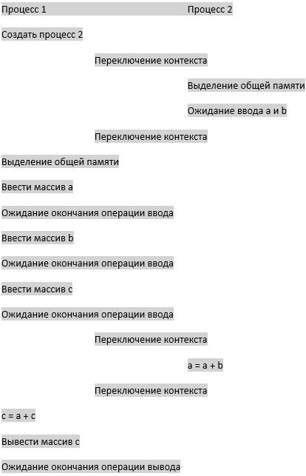
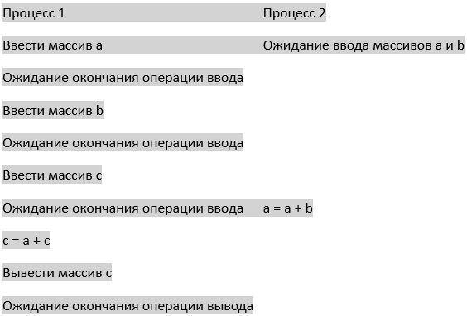
Нити исполнения (Threads)
Пример 3.
Пример 4.

Slide 15
Преимущества нитей
Нити позволяют:
выполнять задачи параллельно
ускорять выполнение программ
уменьшать время ожидания
Преимущества:
быстрое создание
быстрое переключение контекста
эффективное использование процессора

Slide 16
Заключение
Кооперация процессов необходима для:
ускорения вычислений
совместного использования данных
удобства работы
Основные способы взаимодействия:
сигналы
каналы связи
разделяемая память
Для повышения эффективности используются нити исполнения, позволяющие параллельно выполнять части программы.

